Slide 1
DOBÓR MASZYN I URZĄDZEŃ DO PROWADZENIA WYBRANYCH PROCESÓW TECHNOLOGICZNYCH
W PRZEMYŚLE OLEJARSKIM

Slide 2
PRZEMYSŁ OLEJARSKI
Przetwórstwo surowców olejarskich zajmuje się przerobem roślinnych surowców olejarskich w celu wydobycia z nich oleju oraz dalszym przerobem olejów roślinnych na tłuszcze o konsystencji stałej.
Zakłady produkujące olej zwane są zakładami olejarskimi, a zakłady o szerszym profilu wytwarzające także margaryny i inne tłuszcze stałe nazywane są zakładami przemysłu tłuszczowego.

Slide 3
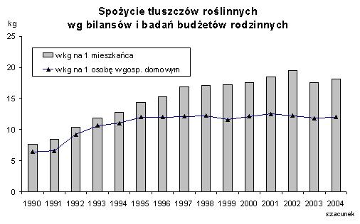

Slide 4
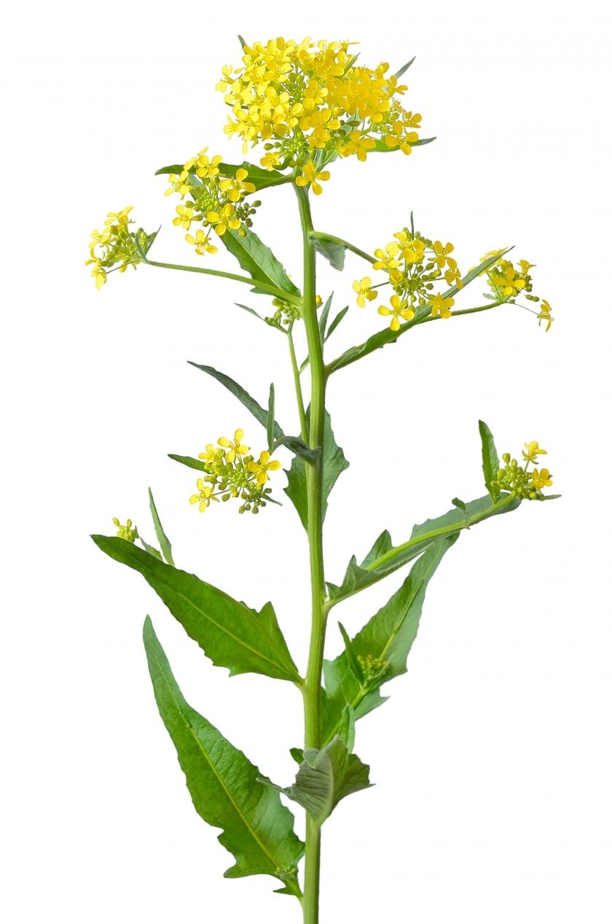
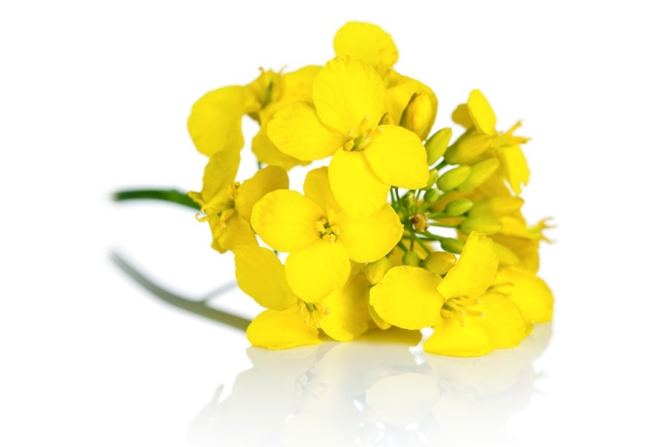
SUROWCE W PRZEMYŚLE OLEJARSKIM
Jako surowce olejarskie uznaje się te rośliny i nasiona, które zawierają co najmniej 15% tłuszczu.
Są to nasiona i owoce roślin oleistych i strączkowych takich, jak:
Soja
Rzepak
Słonecznik
Oliwki
Orzechy
Bawełna
Owoce palmy
Najważniejsze surowce krajowe to: rzepak i rzepik

Slide 5
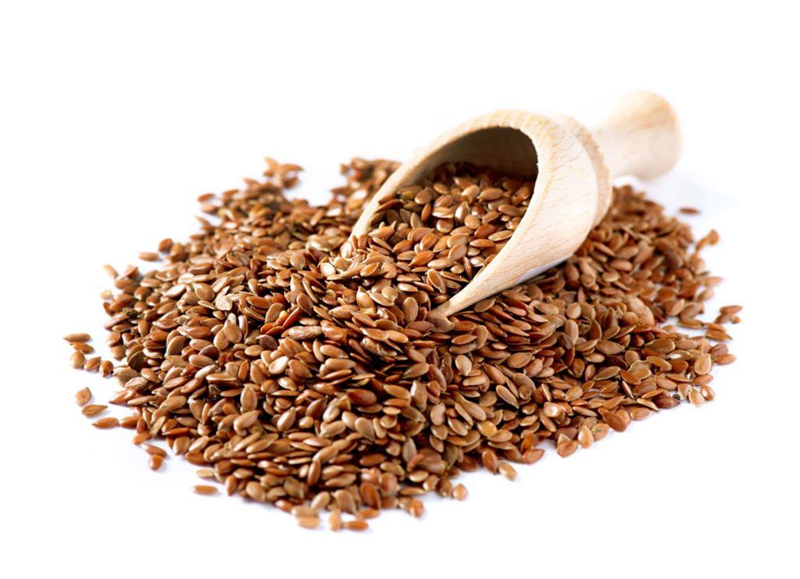
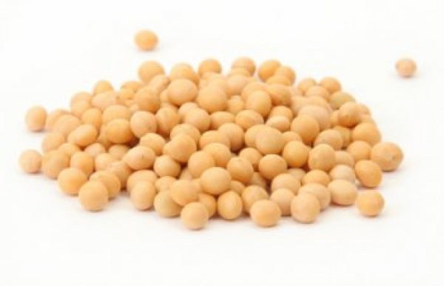
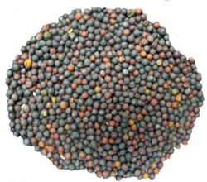
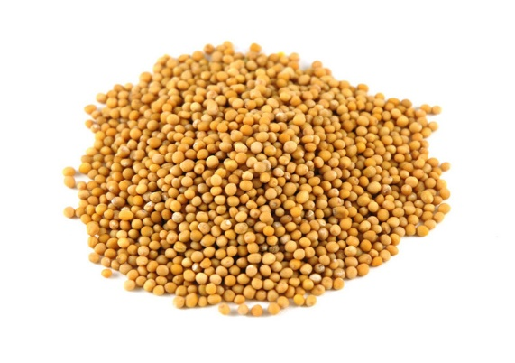
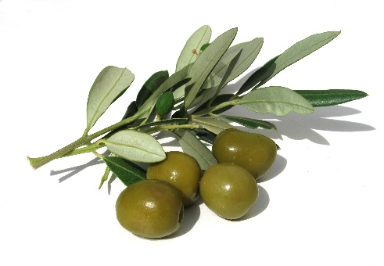
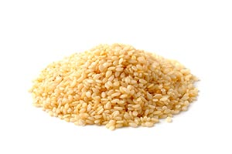
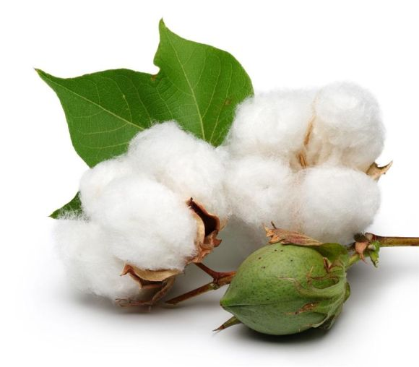
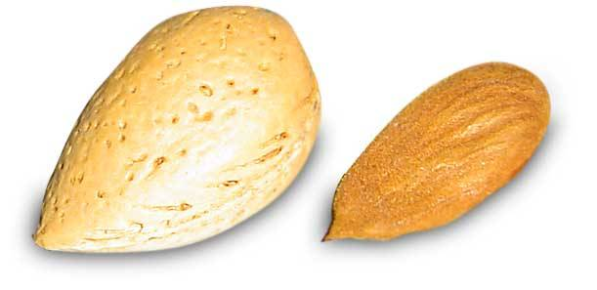
SUROWCE W PRZEMYŚLE OLEJARSKIM
Rośliny oleiste strefy tropikalnej:
Palma kokosowa i oleista
Migdałowiec zwyczajny
Oliwka europejska
Orzech ziemny
Sezam
Bawełna
Rośliny oleiste strefy umiarkowanej:
Len oleisty
Rzepak
Rzepik
Soja
Słonecznik
Gorczyca
Dynia oleista

Slide 6
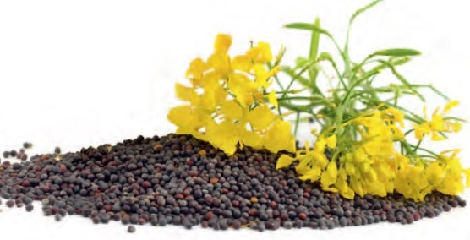
CHARAKTERYSTYKA RZEPAKU
Skład chemiczny:
Woda 10%
Tłuszcz 35 – 50%
Białko 20%
Popiół 3%
Błonnik 6 %
Kryteria przydatności surowca:
Dojrzałość
Wygląd
Barwa
Zapach
Zdrowotność
Czystość nasion
Wilgotność

Slide 7
ETAPY PRODUKCJI OLEJU SUROWEGO
Magazynowanie nasion w silosach
Oczyszczanie i ważenie
Rozdrabnianie
Kondycjonowanie
Tłoczenie wstępne
Przygotowanie do ekstrakcji
Ekstrakcja
Destylacja misceli
Otrzymywanie lecytyny
Rafinacja oleju surowego
Rozlew

Slide 8
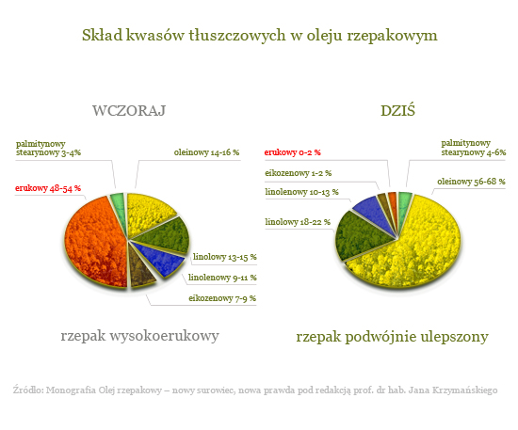

Slide 9
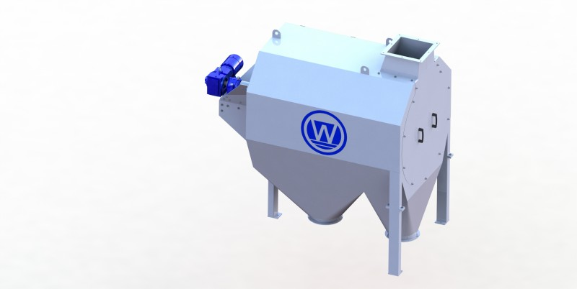
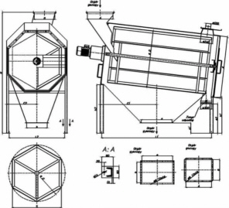
MASZYNY I URZADZENIA W PRZEMYŚLE OLEJARSKIM
Odsiewacz bębnowy

Slide 10
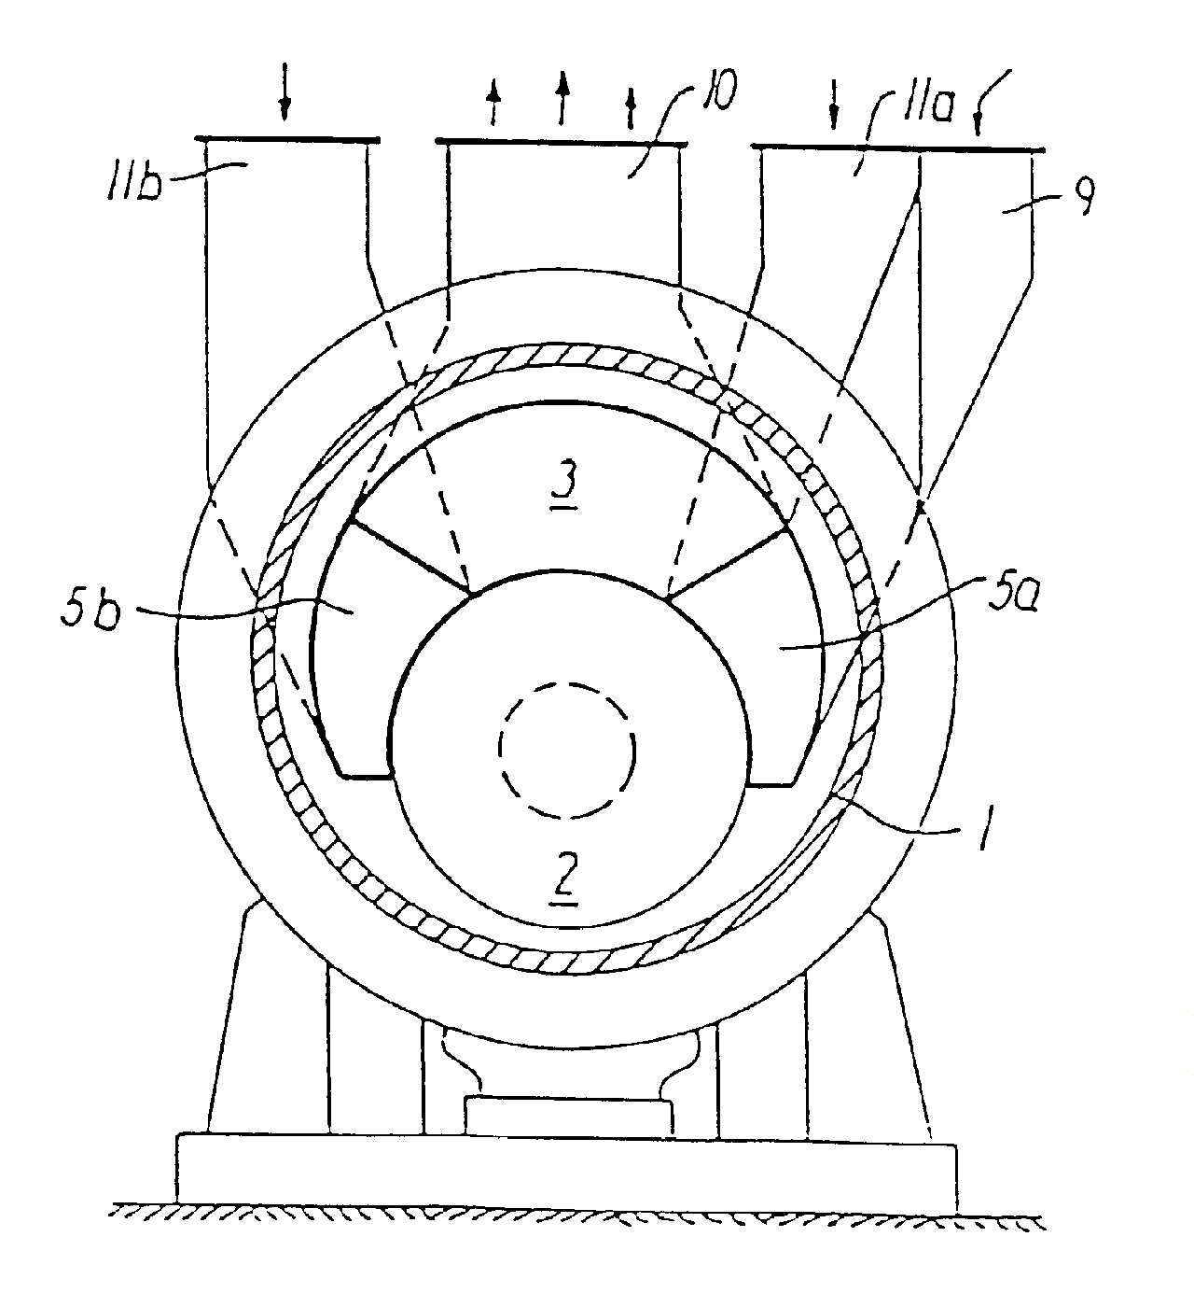
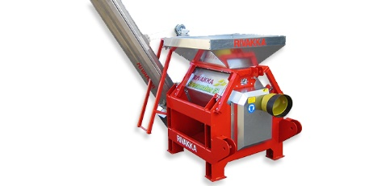
MASZYNY I URZADZENIA W PRZEMYŚLE OLEJARSKIM
Młyn walcowy

Slide 11
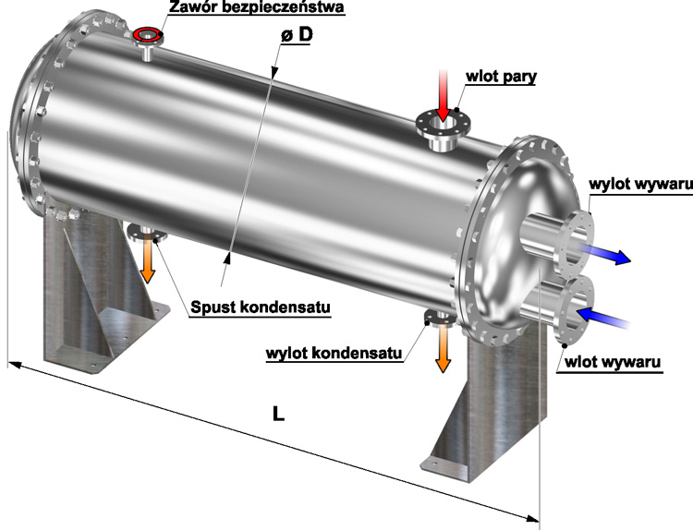
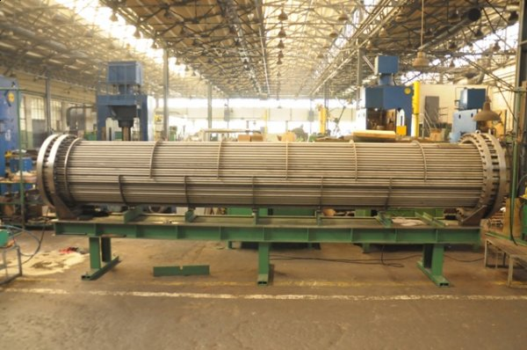
MASZYNY I URZADZENIA W PRZEMYŚLE OLEJARSKIM
Podgrzewacz rurowy

Slide 12
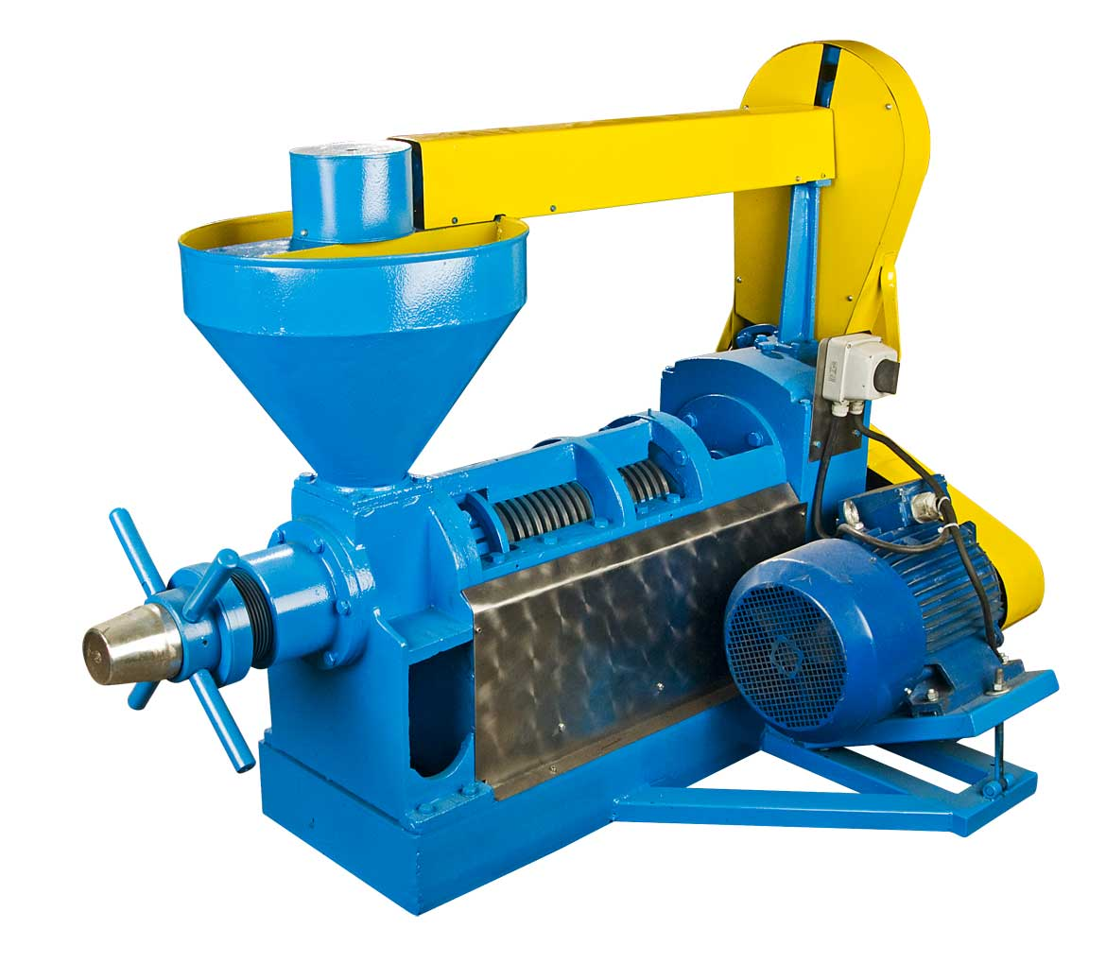
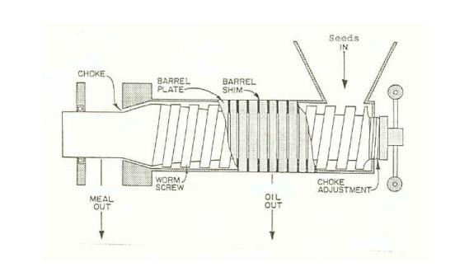
MASZYNY I URZADZENIA W PRZEMYŚLE OLEJARSKIM
Prasa ślimakowa

Slide 13
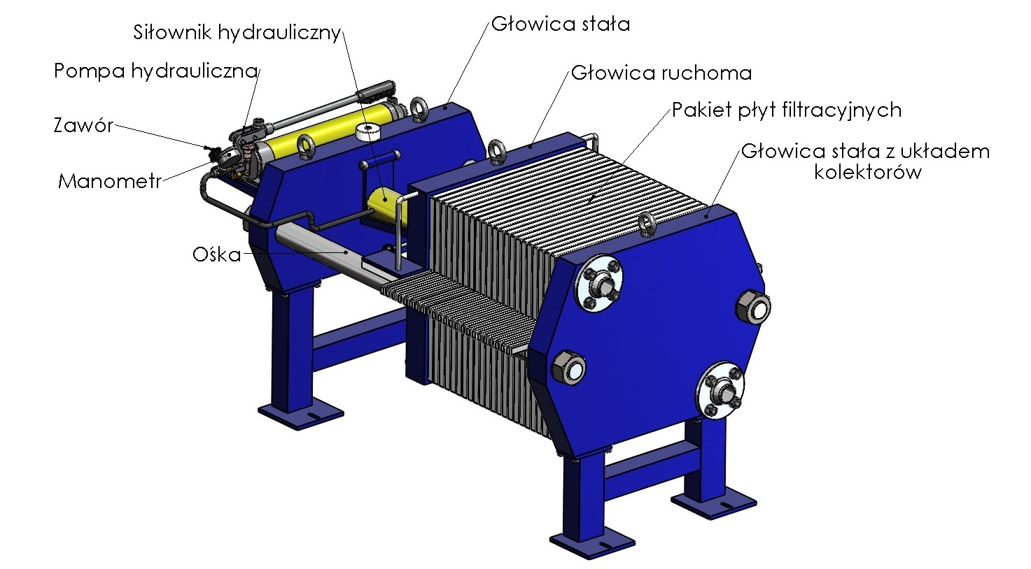
MASZYNY I URZADZENIA W PRZEMYŚLE OLEJARSKIM
Prasa filtracyjna

Slide 14
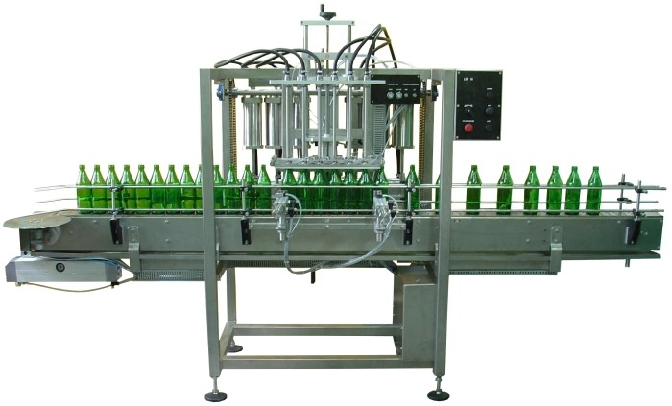
MASZYNY I URZĄDZENIA W PRZEMYŚLE OLEJARSKIM
Rozlewaczko - zamykarka

Slide 15
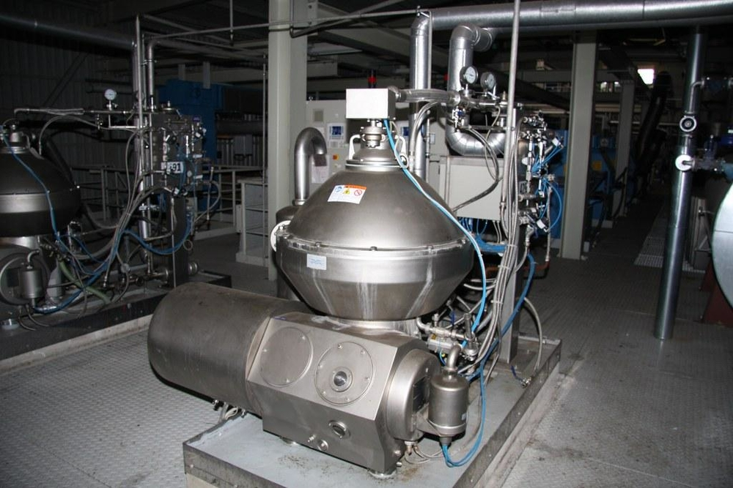

Slide 16
PRODUKCJA MARGARYNY
Margaryna jest to tłuszcz spożywczy w postaci zestalonej emulsji.
Zasada tworzenia emulsji:
emulgator
Olej + woda emulsja
Produkcja margaryny odbywa się w margarynowniach, stanowiących dział zakładów przemysłu tłuszczowego lub będących samodzielnymi zakładami produkcyjnymi.

Slide 17
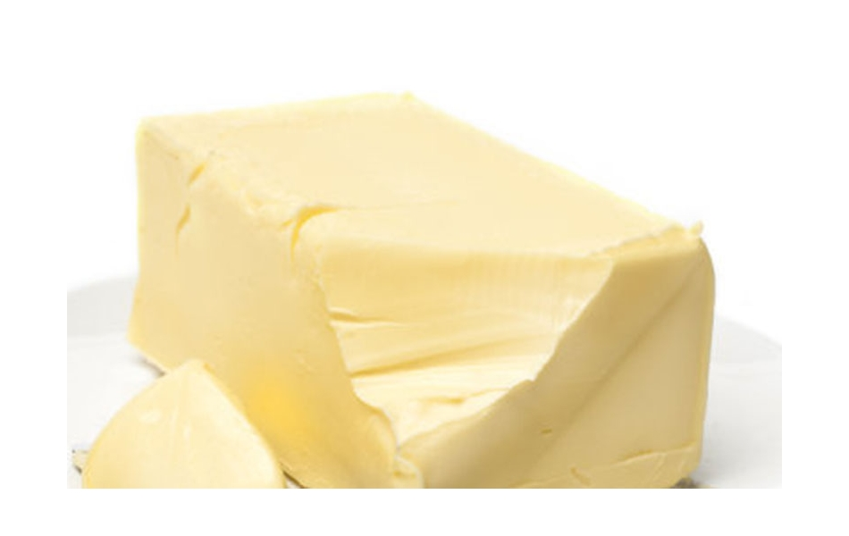
RODZAJE MARGARYN
W zależności od konsystencji:
Twarde
Miękkie
W zależności od zastosowań:
Niskoenergetyczne
Dietetyczne
Stołowe
Kuchenne
Cukiernicze
Tradycyjna margaryna zawiera 80 – 85% tłuszczu, do smarowania pieczywa 40 – 50%.

Slide 18
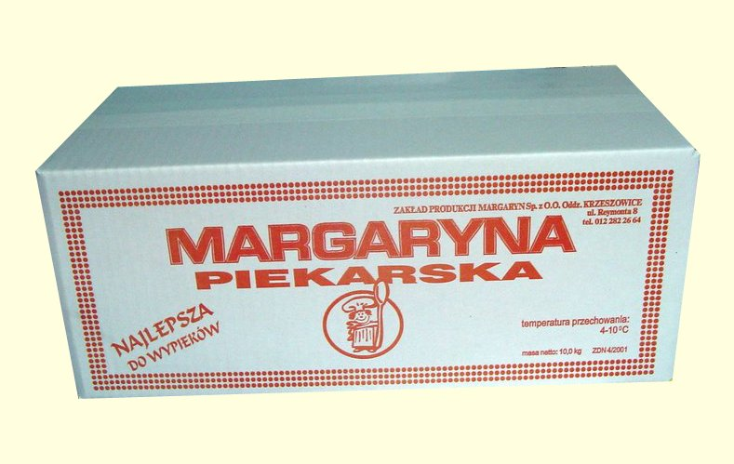

Slide 19
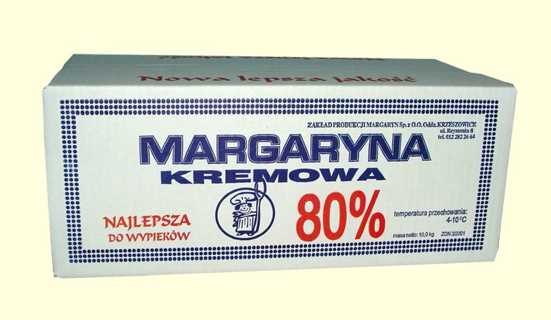

Slide 20
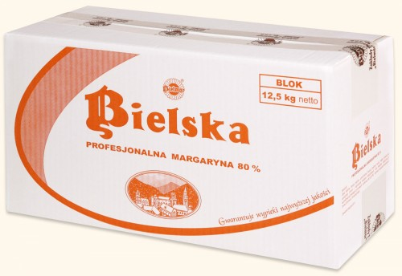

Slide 21
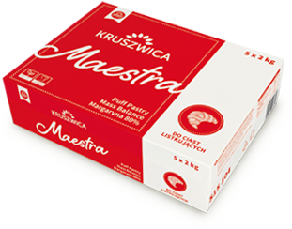

Slide 23
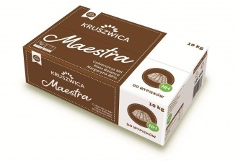

Slide 24
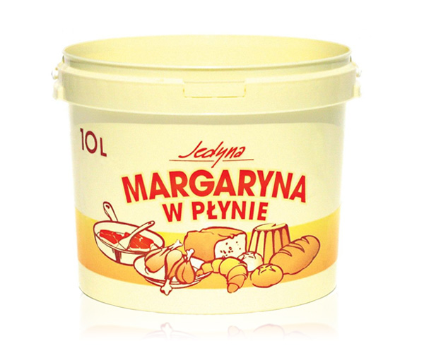

Slide 25
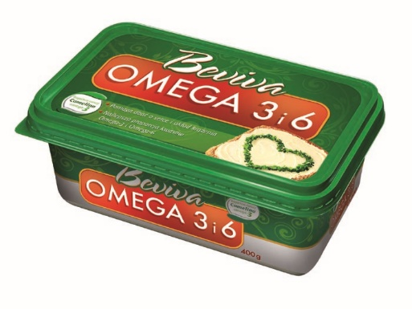
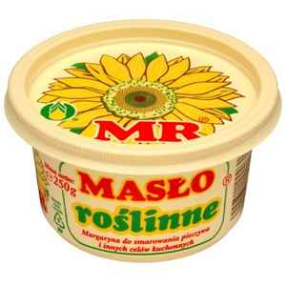
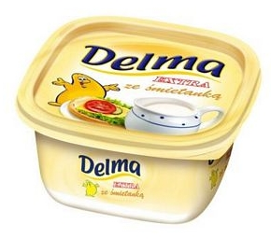

Slide 26
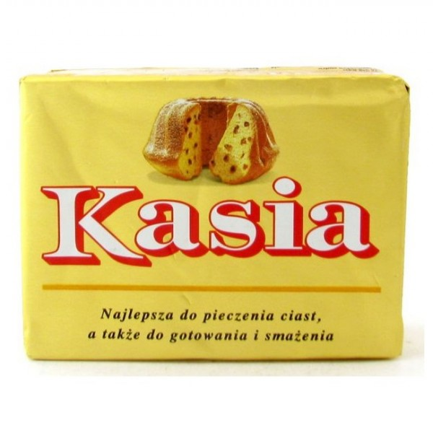

Slide 27
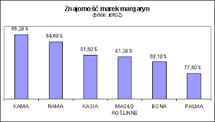

Slide 28
ETAPY PRODUKCJI MARGARYNY
Przygotowanie surowców: fazy tłuszczowej, fazy wodnej i dodatków
Wytworzenie emulsji z fazy wodnej i tłuszczowej
Zestalenie emulsji poprzez schłodzenie
Krystalizacja i dojrzewanie margaryny
Nadanie odpowiedniej konsystencji
Formowanie
Pakowanie

Slide 29
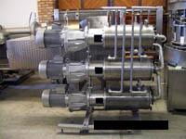
WYPOSAŻENIE TECHNICZNE PRZEMYSŁU TŁUSZCZOWEGO
Wotator – urządzenie do utwardzania margaryny

Slide 30
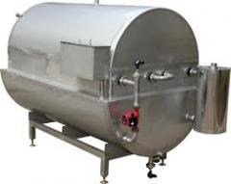
WYPOSAŻENIE TECHNICZNE PRZEMYSŁU TŁUSZCZOWEGO
Urządzenie do produkcji margaryny

Slide 31
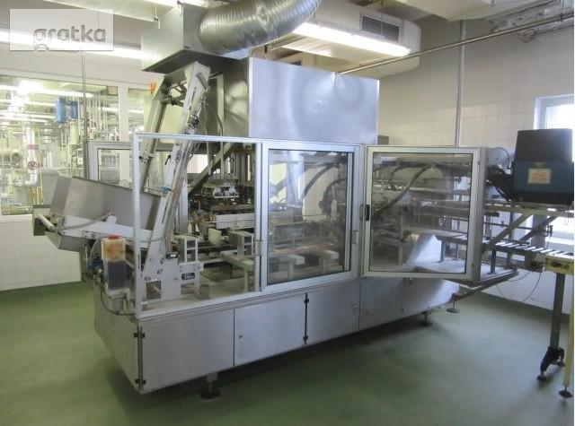
WYPOSAŻENIE TECHNICZNE PRZEMYSŁU TŁUSZCZOWEGO
Linia do pakowania
margaryny w kubki

Slide 32
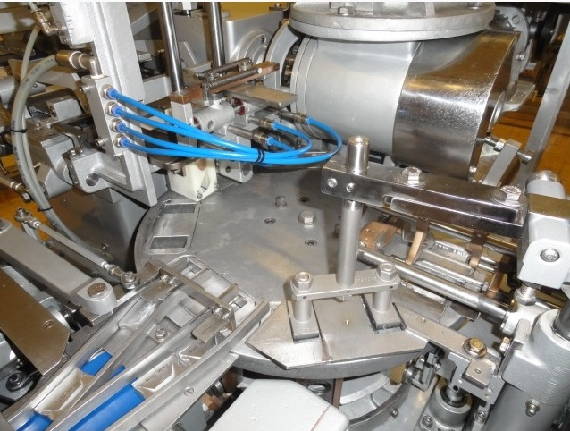
WYPOSAŻENIE TECHNICZNE PRZEMYSŁU TŁUSZCZOWEGO
Pakowaczka do margaryny

Slide 33
LINIA PRODUKCYJNA MARGARYNY

Slide 34
SZORTENINGI
Jest to grupa tłuszczów, których proces technologiczny jest zbliżony do produkcji margaryny, ale nie obejmuje wytworzenia fazy wodnej.
Podział szorteningów:
Piekarskie
Cukiernicze
Kuchenne
Produkcja szorteningów opiera się na wykorzystaniu tłuszczów roślinnych, ale przy współudziale tłuszczów zwierzęcych.

Slide 35
ETAPY PRODUKCJI SZORTENINGÓW
Przygotowanie osnowy tłuszczowej
Zestalenie osnowy tłuszczowej
Formowanie szorteningów
Pakowanie

Slide 36
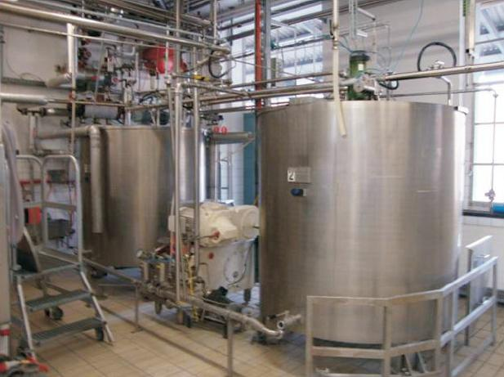
WYPOSAŻENIE TECHNICZNE PRZEMYSŁU TŁUSZCZOWEGO
Urządzenie do produkcji
szorteningów

